Slide 1
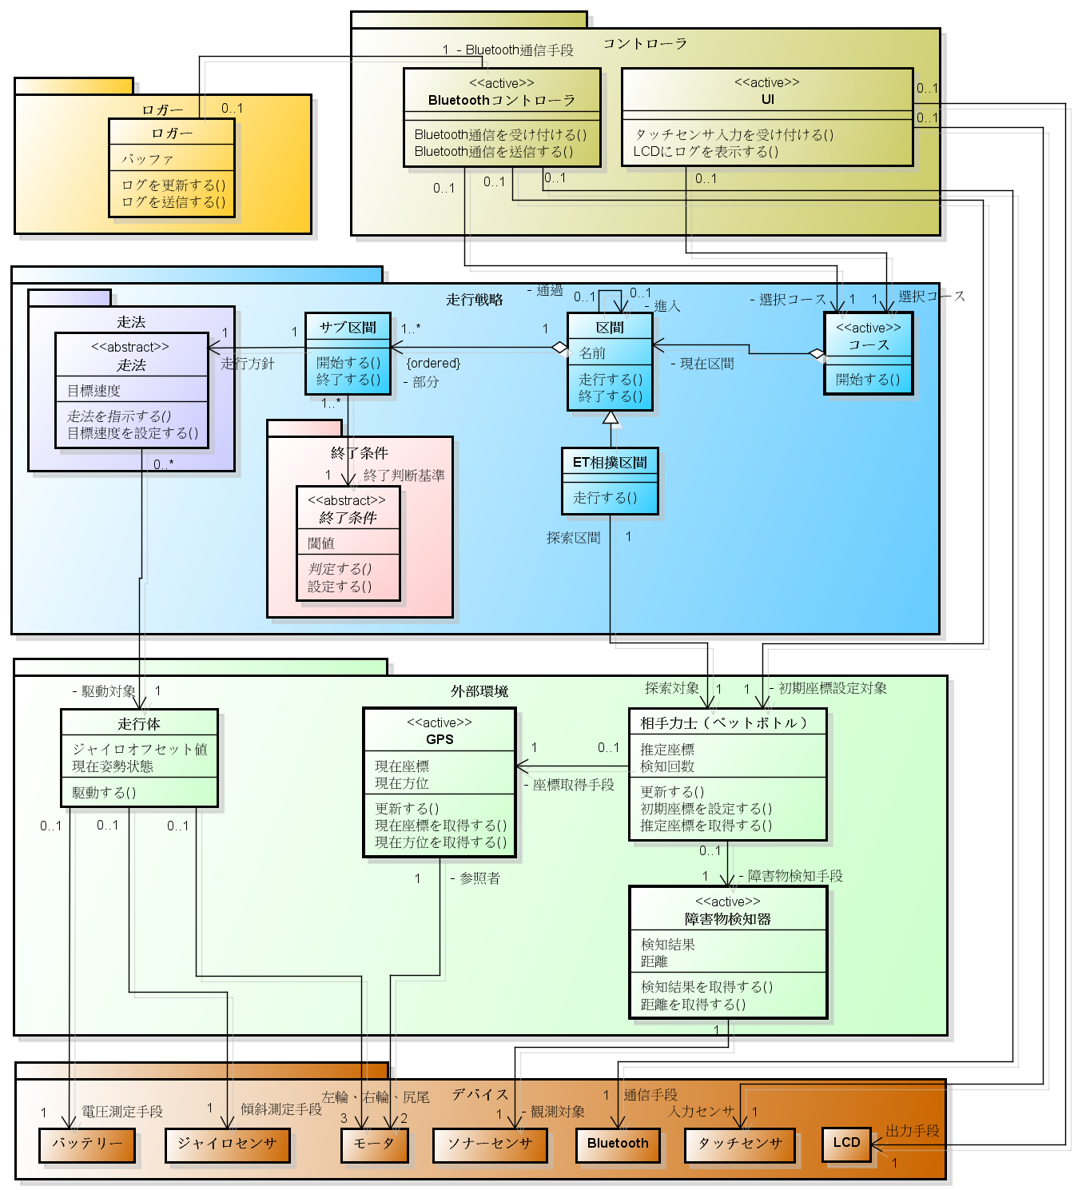
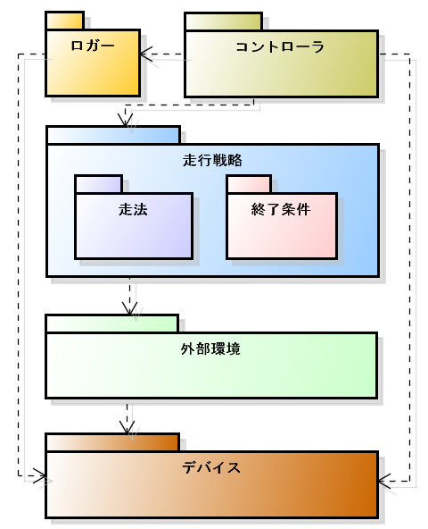
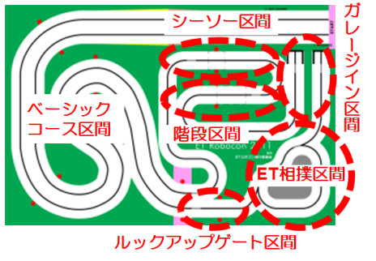
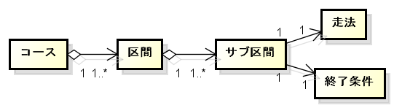
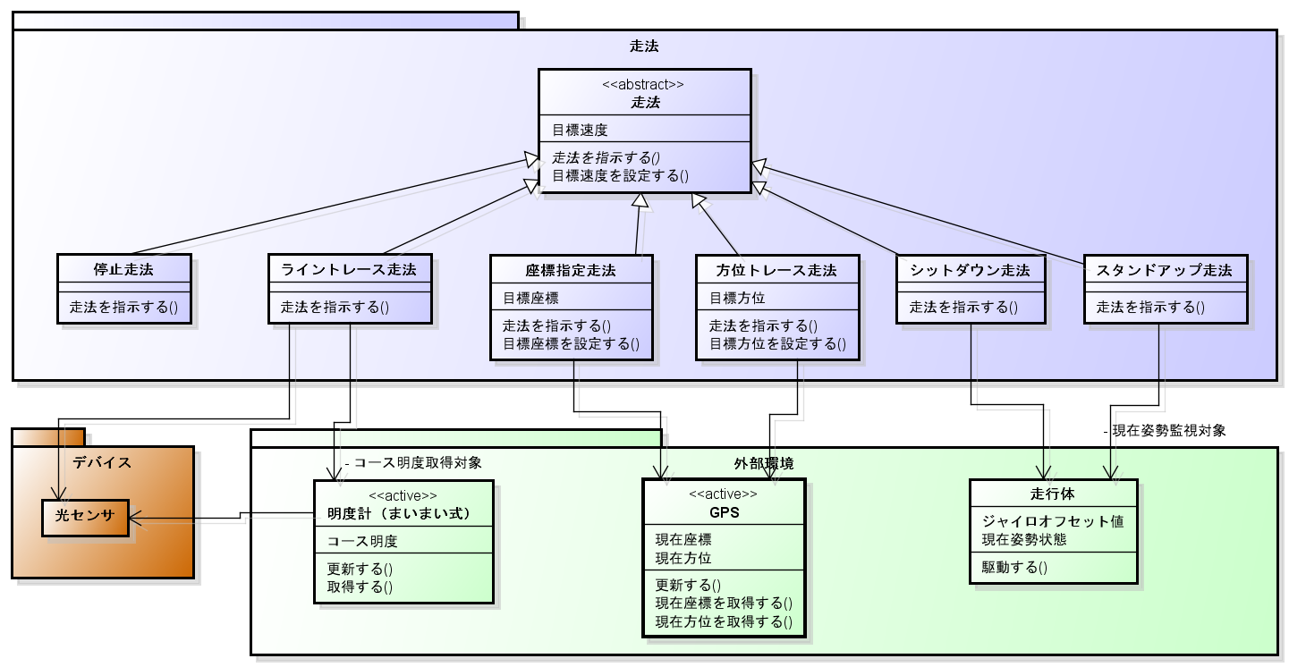
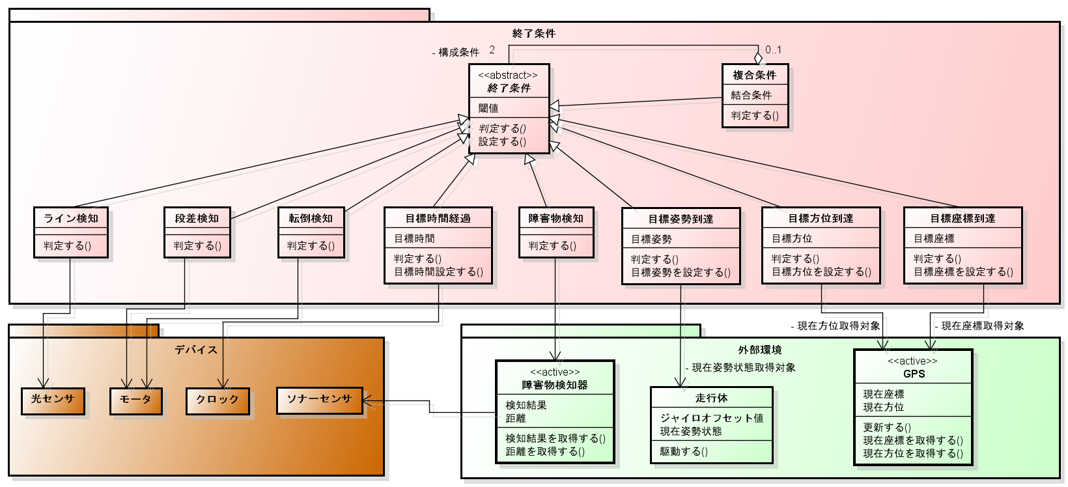
２
構造
2/5
変更容易性を追求した設計。
１
設計方針
3
基本設計
システム機能要求で洗い出した要素を実現するため以下の方針で設計をおこなう。
①ドメイン分割をおこない、ドメインごとにパッケージ化をおこなう。
②抽象クラスを用いた“走法”と“終了条件”の組み合わせによる基本シーケンスにより、すべての難所攻略を可能にする。
高い解析性の実現
高い変更性の実現
基本シーケンスの詳細についてはP3を参照
分析
分析
各パッケージの責務
パッケージ図
パッケージ |  | 責務
コントローラ |  | ユーザとのデータの送受信を管理する。
ロガー |  | 開発・評価用のログの管理をする。
走行戦略 |  | 区間・サブ区間にあった走法と終了条件を管理する。
 | 走法 | 外部環境に合わせて適切なベクトルを計算する。
 | 終了条件 | サブ区間終了条件を判断する。
外部環境 |  | デバイスから得た情報を整理・管理する。
デバイス |  | 各センサ類を管理する。
詳細
P４-4
2
概念モデル
区間の例
P5-4
コースは特徴的な区間で構成され、その区間は”走法”と”終了条件”の組み合わせの連続で攻略される。
※ ロガーの関連は、紙面の都合上省略しています。
４
走法パッケージ
５
終了条件パッケージ
走行体の、駆動方法を決定するパッケージ。
駆動方法の決定アルゴリズム（ライントレース、方位トレースなど）を、クラスとして部品化することで、これらの部品の組み合わせにより、様々な走りを実現できる。
さらに、インターフェイスの統一で拡張性も確保。
走行体の状態（現在座標、現在方位など）と、外部環境（障害物の検知など）から、区間の区切り（走法の切り替えタイミング）を判定するパッケージ。
複合条件(Compositeパターン)の導入により、複雑な条件にも柔軟に対応可能。
P5-2
P5-5

Slide 2
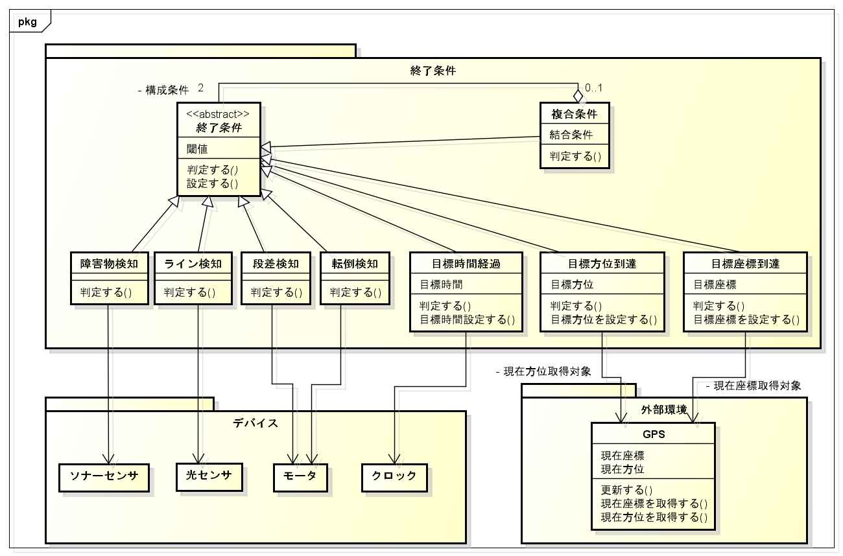
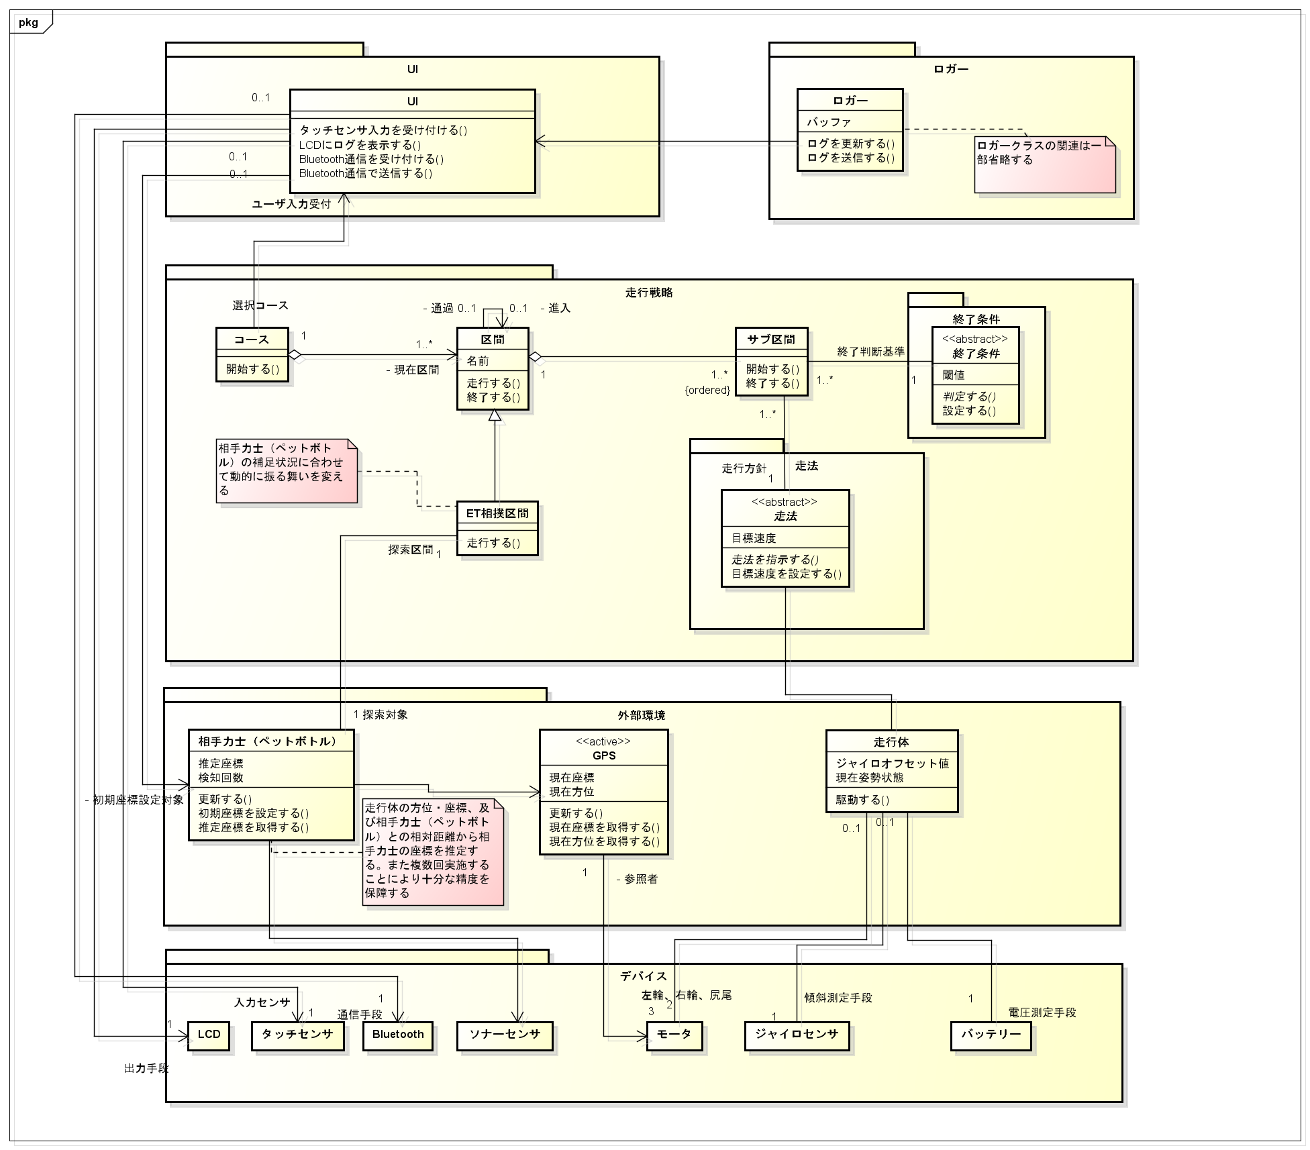
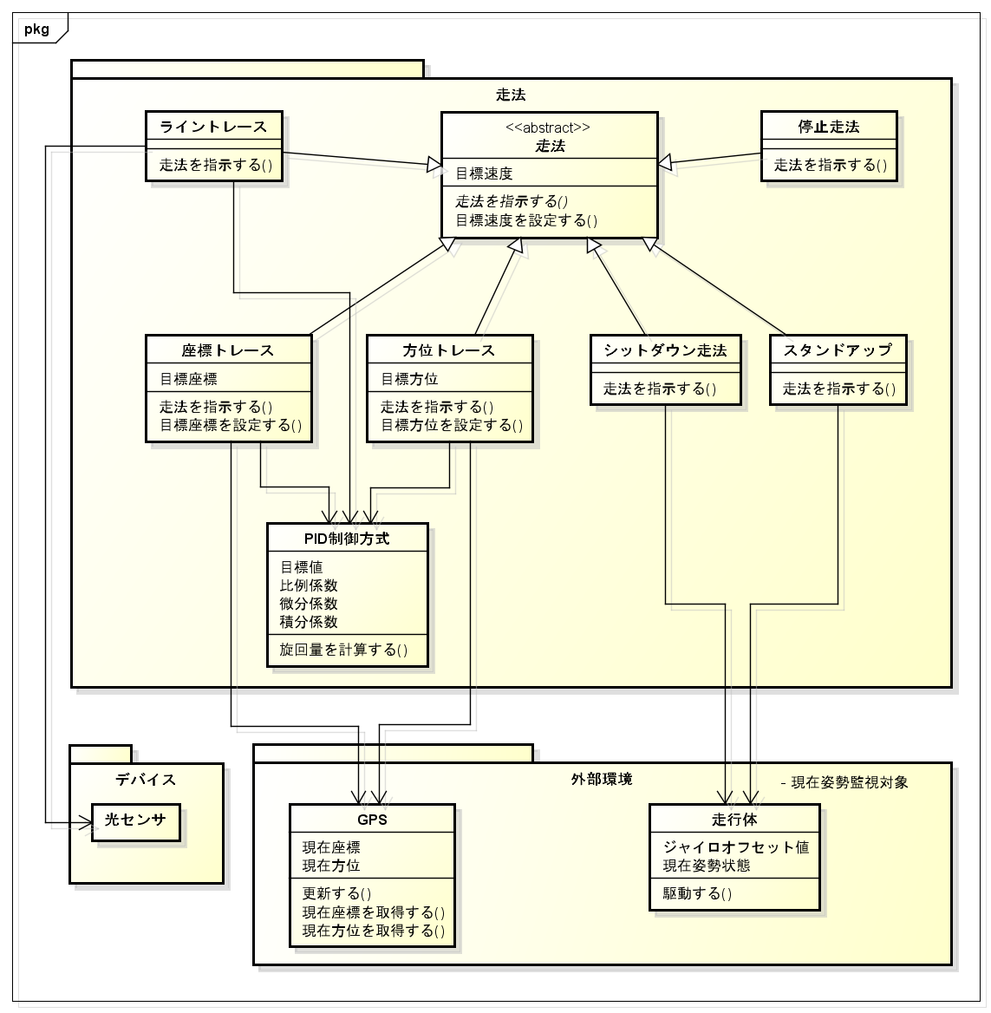
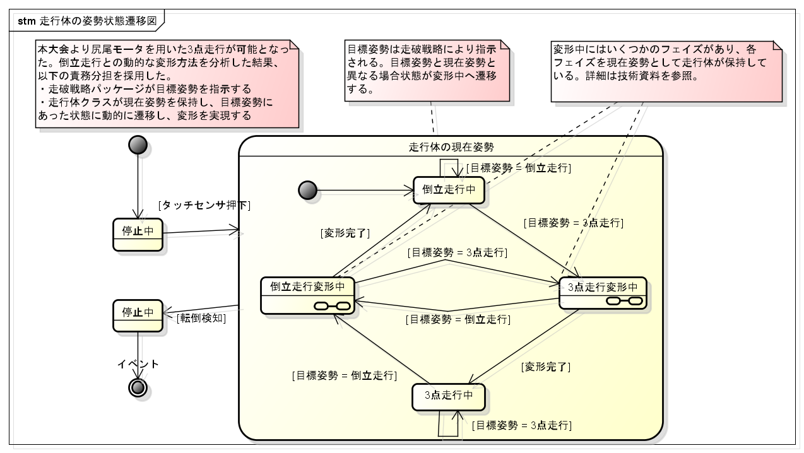
２
構造
2/5
変更容易性を追求した設計。
終了条件
1
設計クラス図
ソフトウェア品質要求の以下の要求をコンセプトに設計した。
理解性
パッケージ化による分類・階層化を
おこなうことにより、責務分担を明確にした。
解析性
抽象クラスを用いた基本シーケンスと、
それらを特化させた本大会用カスタムクラスによる
難所攻略を組み合わせることにより、
汎用性と変更容易性を確保した。
変更性
【ロガーの責務】
【UIの責務】
基本設計
走法
本大会用カスタムクラス
【責務】
ルックアップゲート攻略用のクラス。現在姿勢状態を取得し、適切な走法を走行体に指示する
本大会用カスタムクラス
【責務】
姿勢制御に関する分析をおこない、走法との組み合わせを検証した。
アルゴリズム詳細は技術資料参照
本大会用カスタムクラス
本大会用カスタムメンバ：現在姿勢状態の状態遷移図
【責務】
【責務】

Slide 3
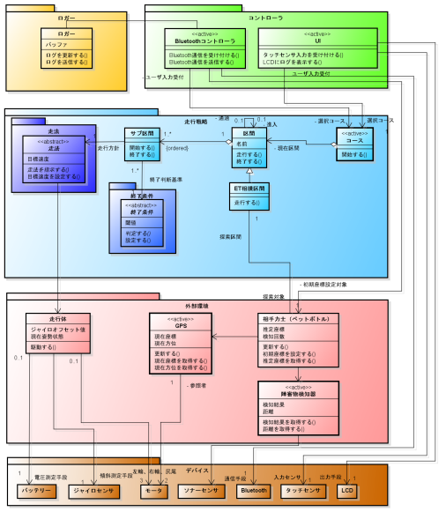
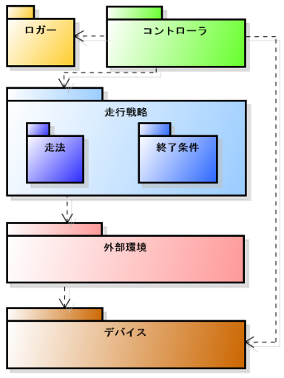
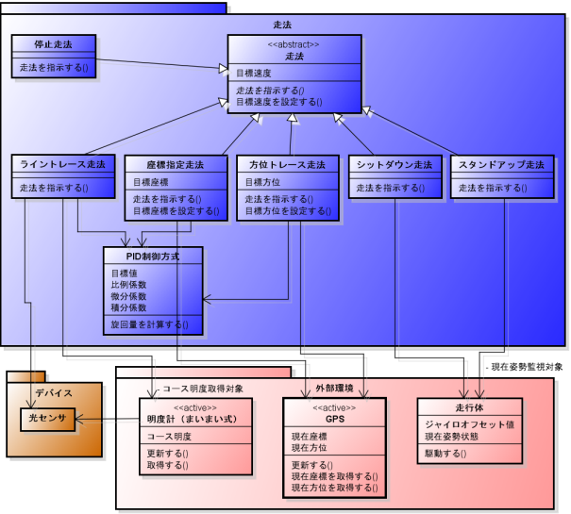
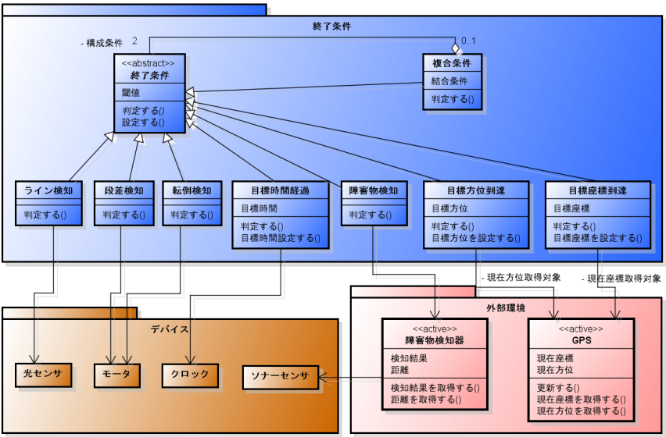
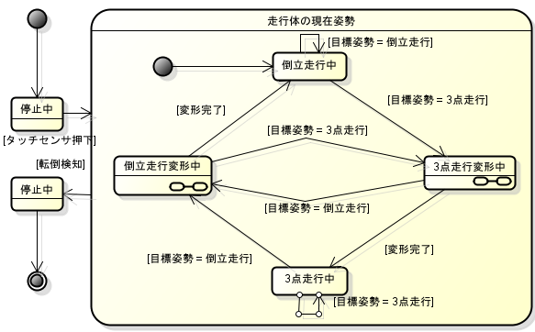
２
構造
ロガークラスの関連は一部省略する
2/5
変更容易性を追求した設計。
基本設計
システム機能要求で洗い出した要素を実現するため以下の方針で設計をおこなう。
設計方針
①パッケージ化による分類・階層化をおこなうことにより、責務分担を明確にする。
②抽象クラスを用いた“走法”と“終了条件”の組み合わせによる基本シーケンスと、それらを特化させた本大会用カスタムクラスによる難所攻略を組み合わせることにより、汎用性と変更容易性を確保する。
高い解析性の実現
高い変更性の実現
基本シーケンスの詳細についてはP3を参照
分析
分析
各パッケージの責務
パッケージ図
詳細化
パッケージ |  | 責務
コントローラ |  | ユーザとのデータの送受信を管理する。
ロガー |  | 開発・評価用のログの管理をする。
走行戦略 |  | 区間・サブ区間にあった走法と終了条件を管理する。
 | 走法 | 外部環境に合わせて適切なベクトルを計算する。
 | 終了条件 | サブ区間終了条件を判断する。
外部環境 |  | デバイスから得た情報を整理・管理する。
デバイス |  | 各センサ類を管理する。
本大会用カスタムクラス
相手力士（ペットボトル）の補足状況に合わせて動的に振る舞いを変える。詳細はP4を参照
走行体の方位・座標、及び相手力士（ペットボトル）との相対距離から相手力士の座標を推定する。詳細はP4を参照
走法パッケージ
ルックアップゲート攻略用の走法。
詳細はP４・P5参照
終了条件パッケージ
本大会より尻尾モータを用いた3点走行が可能となった。倒立走行との動的な変形方法を分析した結果、以下の責務分担を採用した。
・走破戦略パッケージが目標姿勢を指示する
・走行体クラスが現在姿勢を保持する
本大会用カスタムクラス
本大会用カスタムクラス
現在姿勢の状態遷移図
変形中はいくつかのフェイズがある。詳細はP5参照

Slide 4
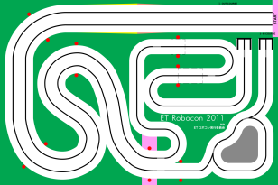
シーソー区間
ガレージイン区間
ベーシック
コース区間
階段区間
ET相撲区間
ルックアップゲート区間

